Slide 1
حقوق خانواده در اسلام
مدرس: فاطمه بنی هاشمی

Slide 2
فصل اول:
تعریف حقوق و رشته های آن

Slide 3
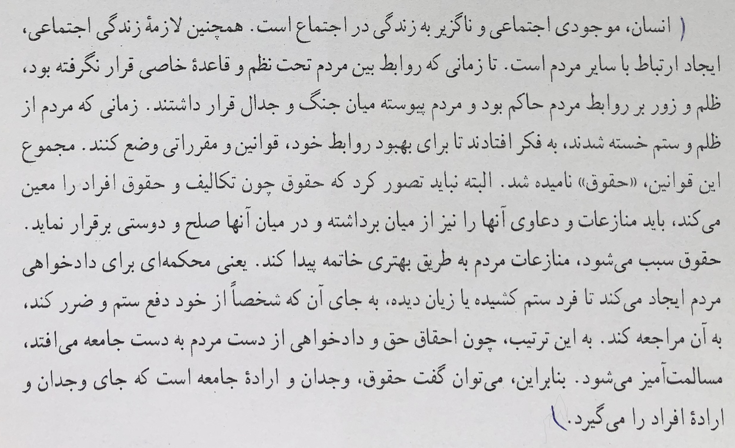

Slide 4
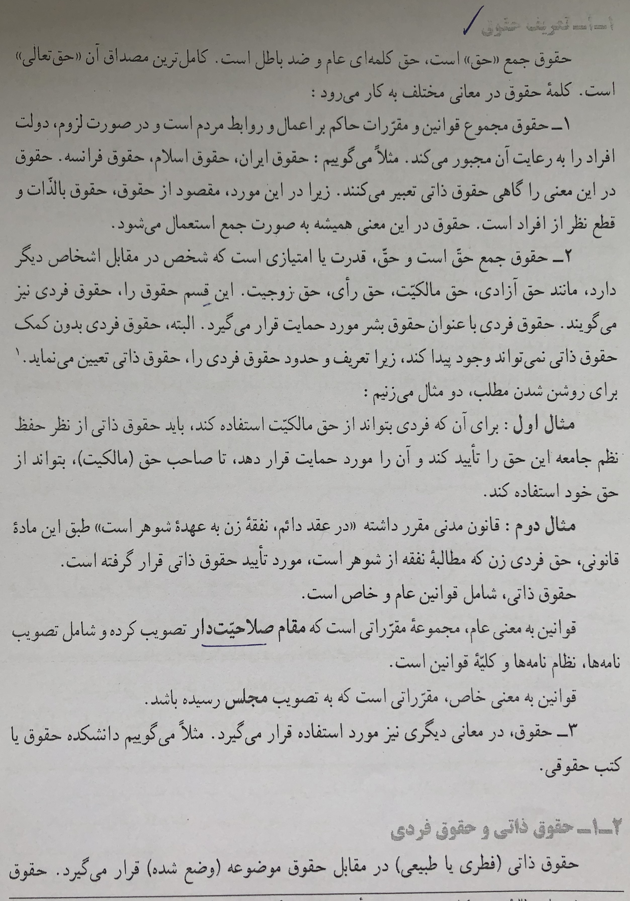

Slide 5
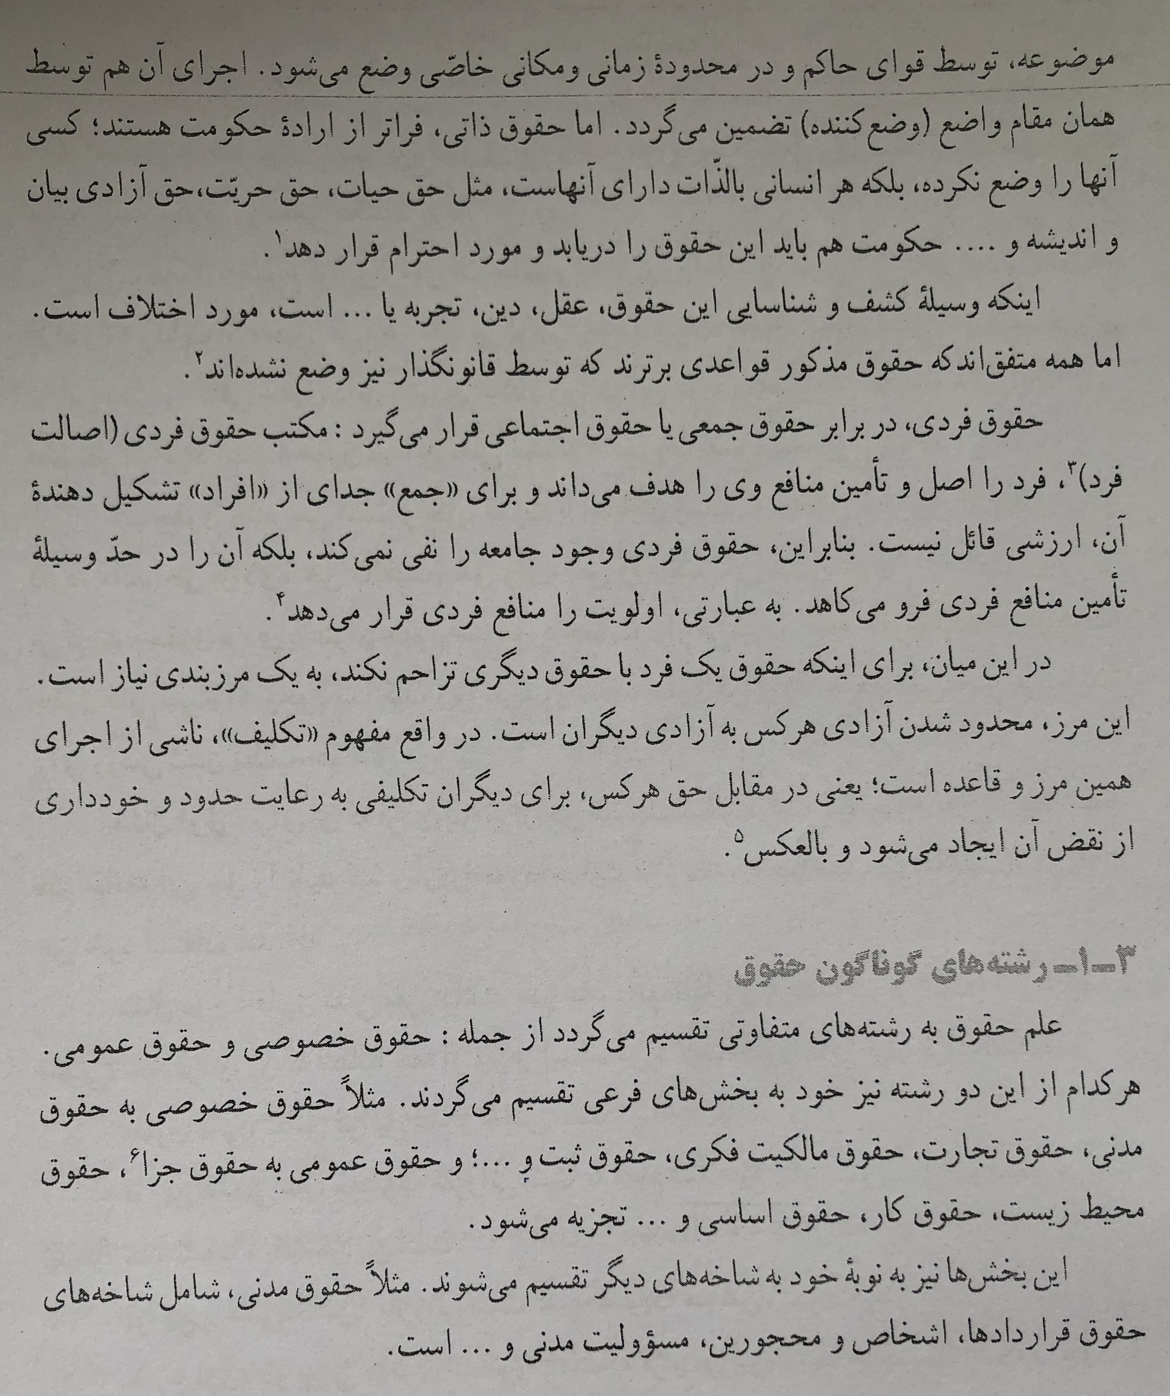

Slide 6
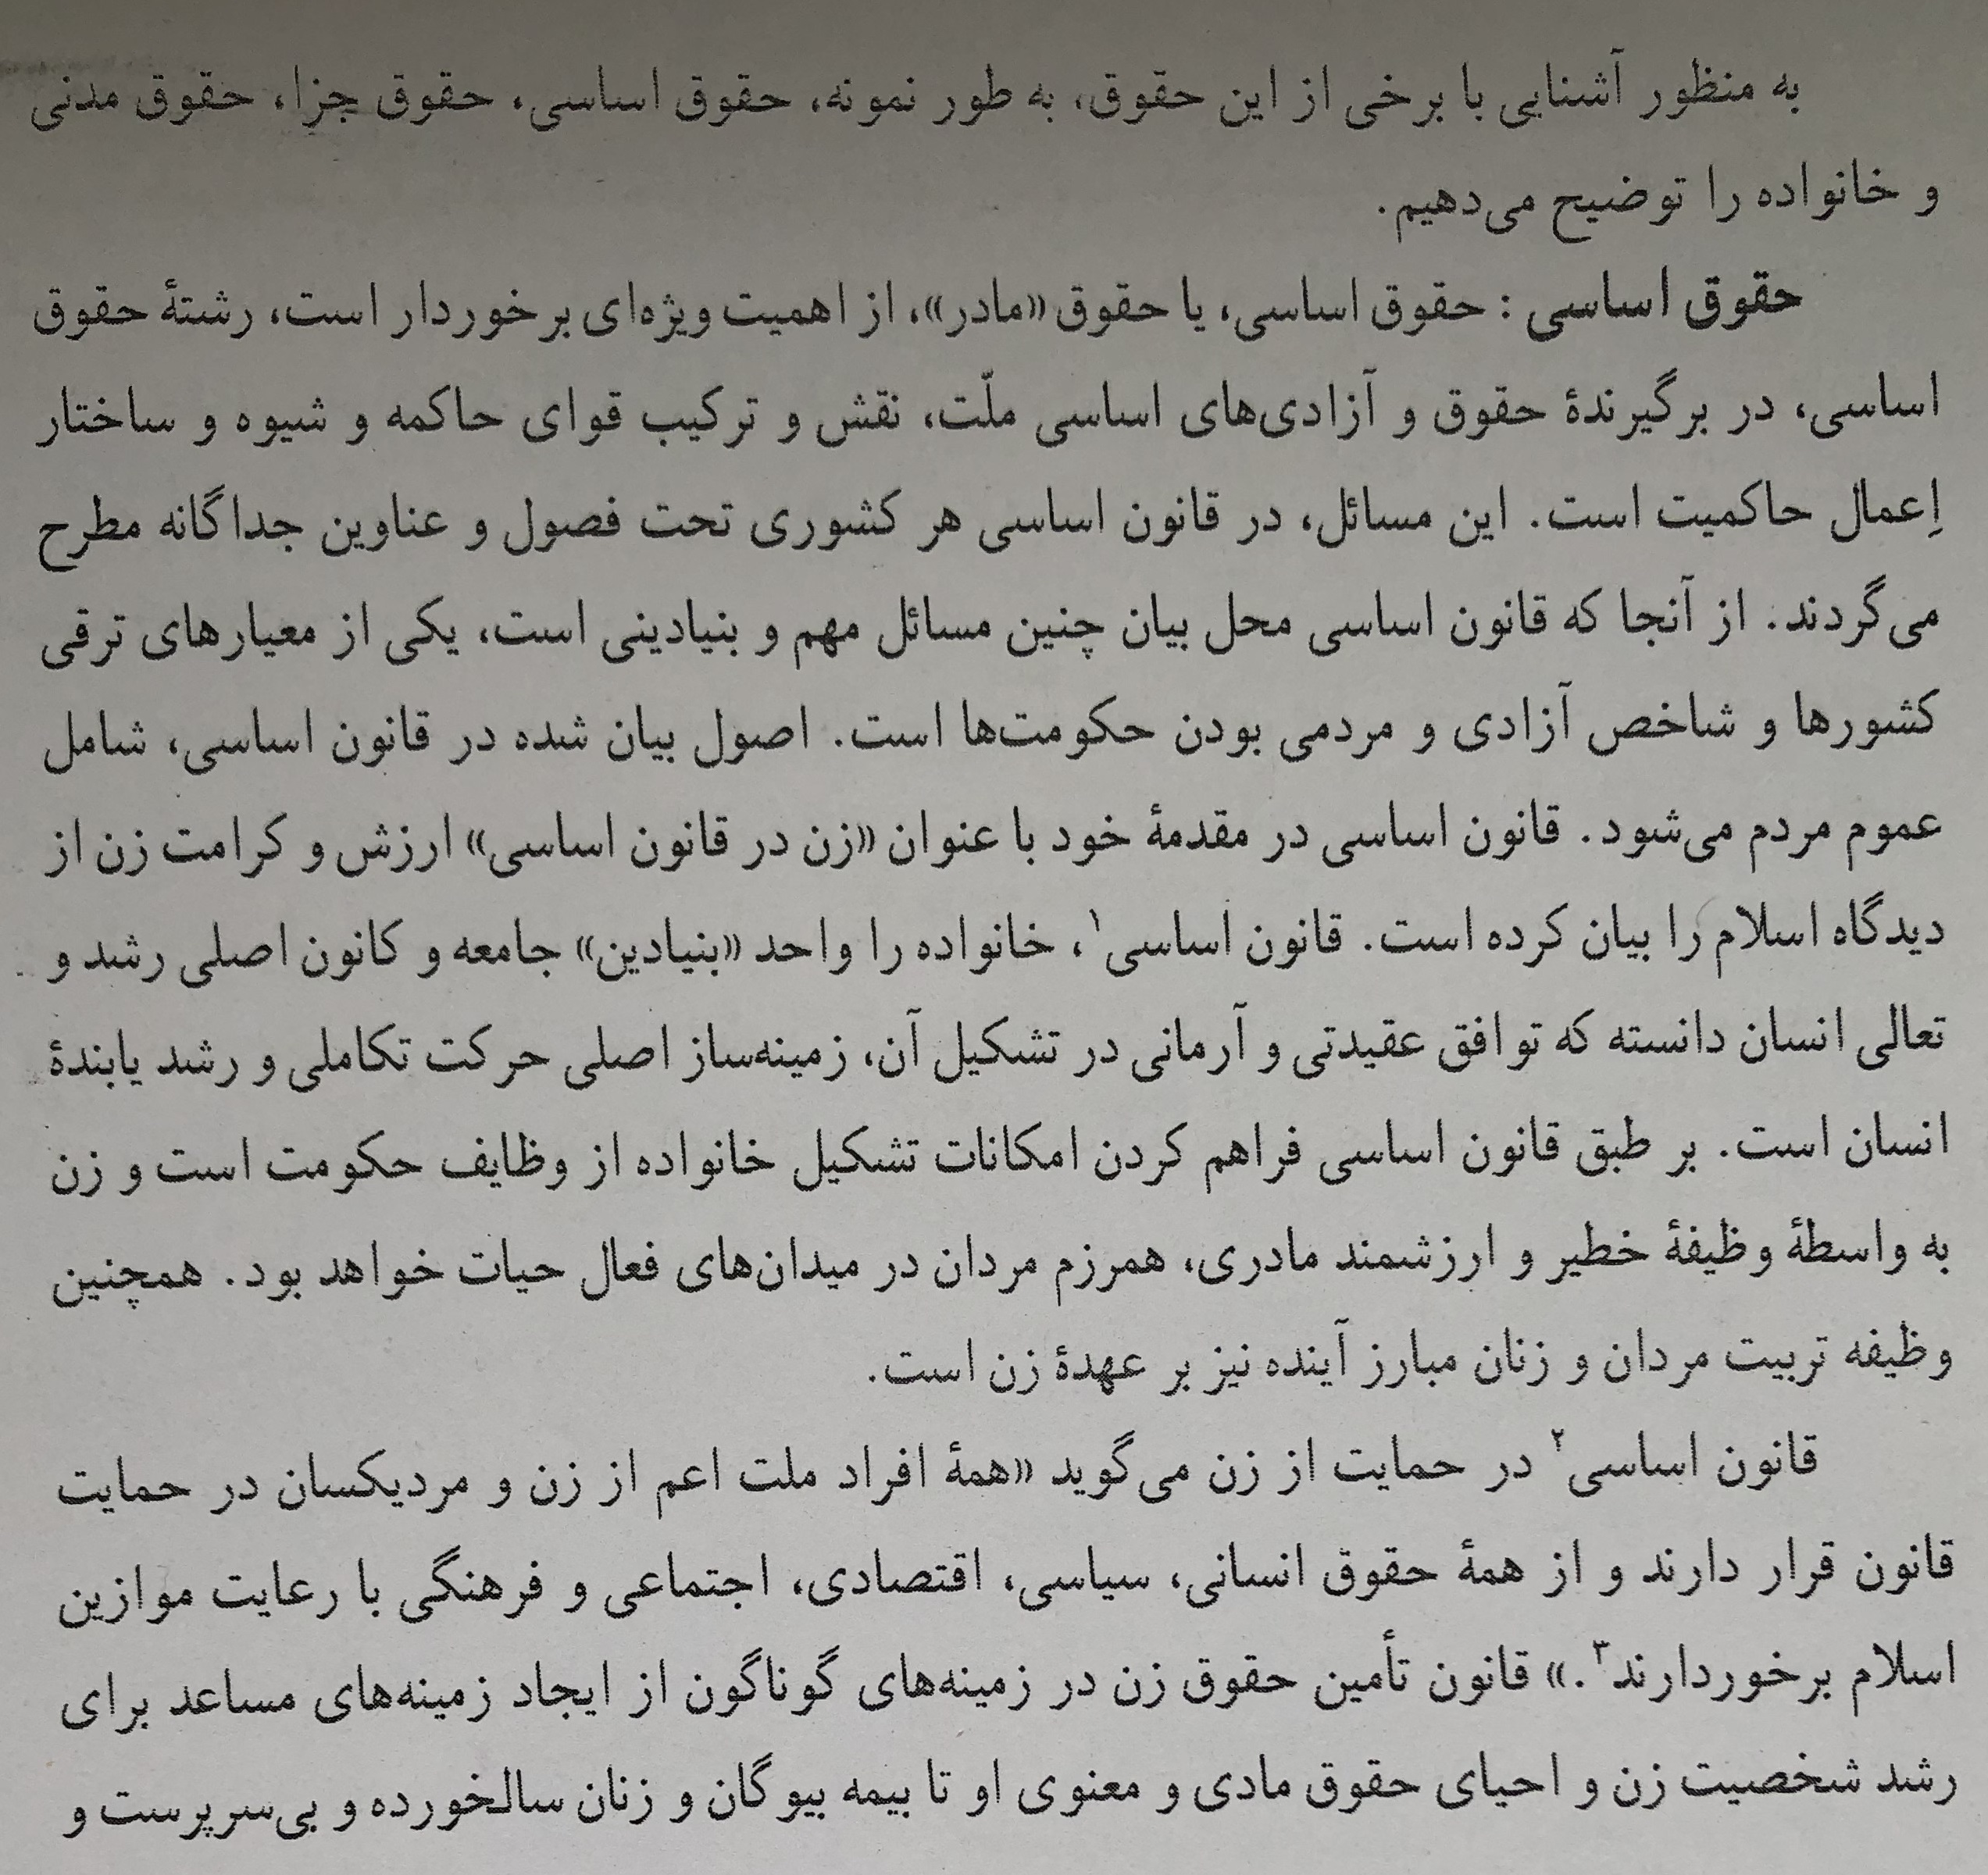

Slide 7
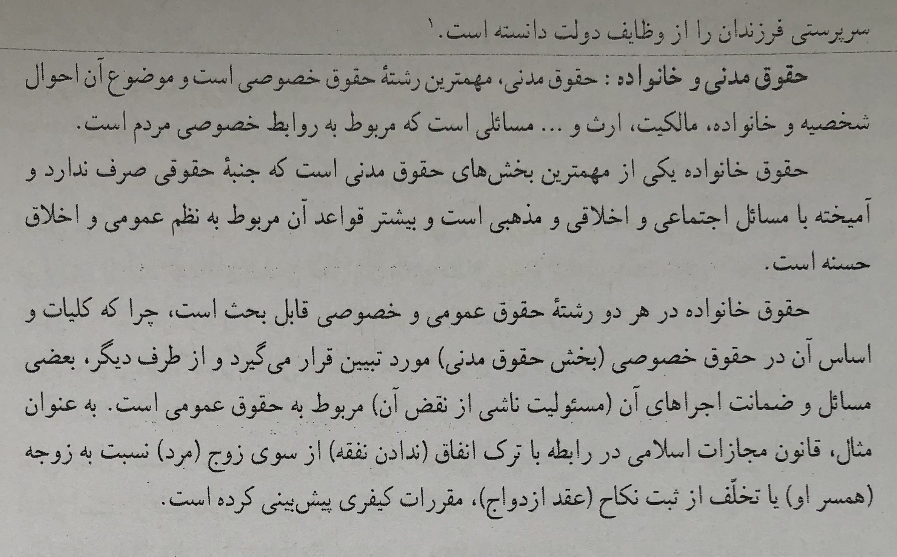

Slide 8
فصل دوم:
نقش قانون و مقررات در زندگی
فردی واجتماعی

Slide 9
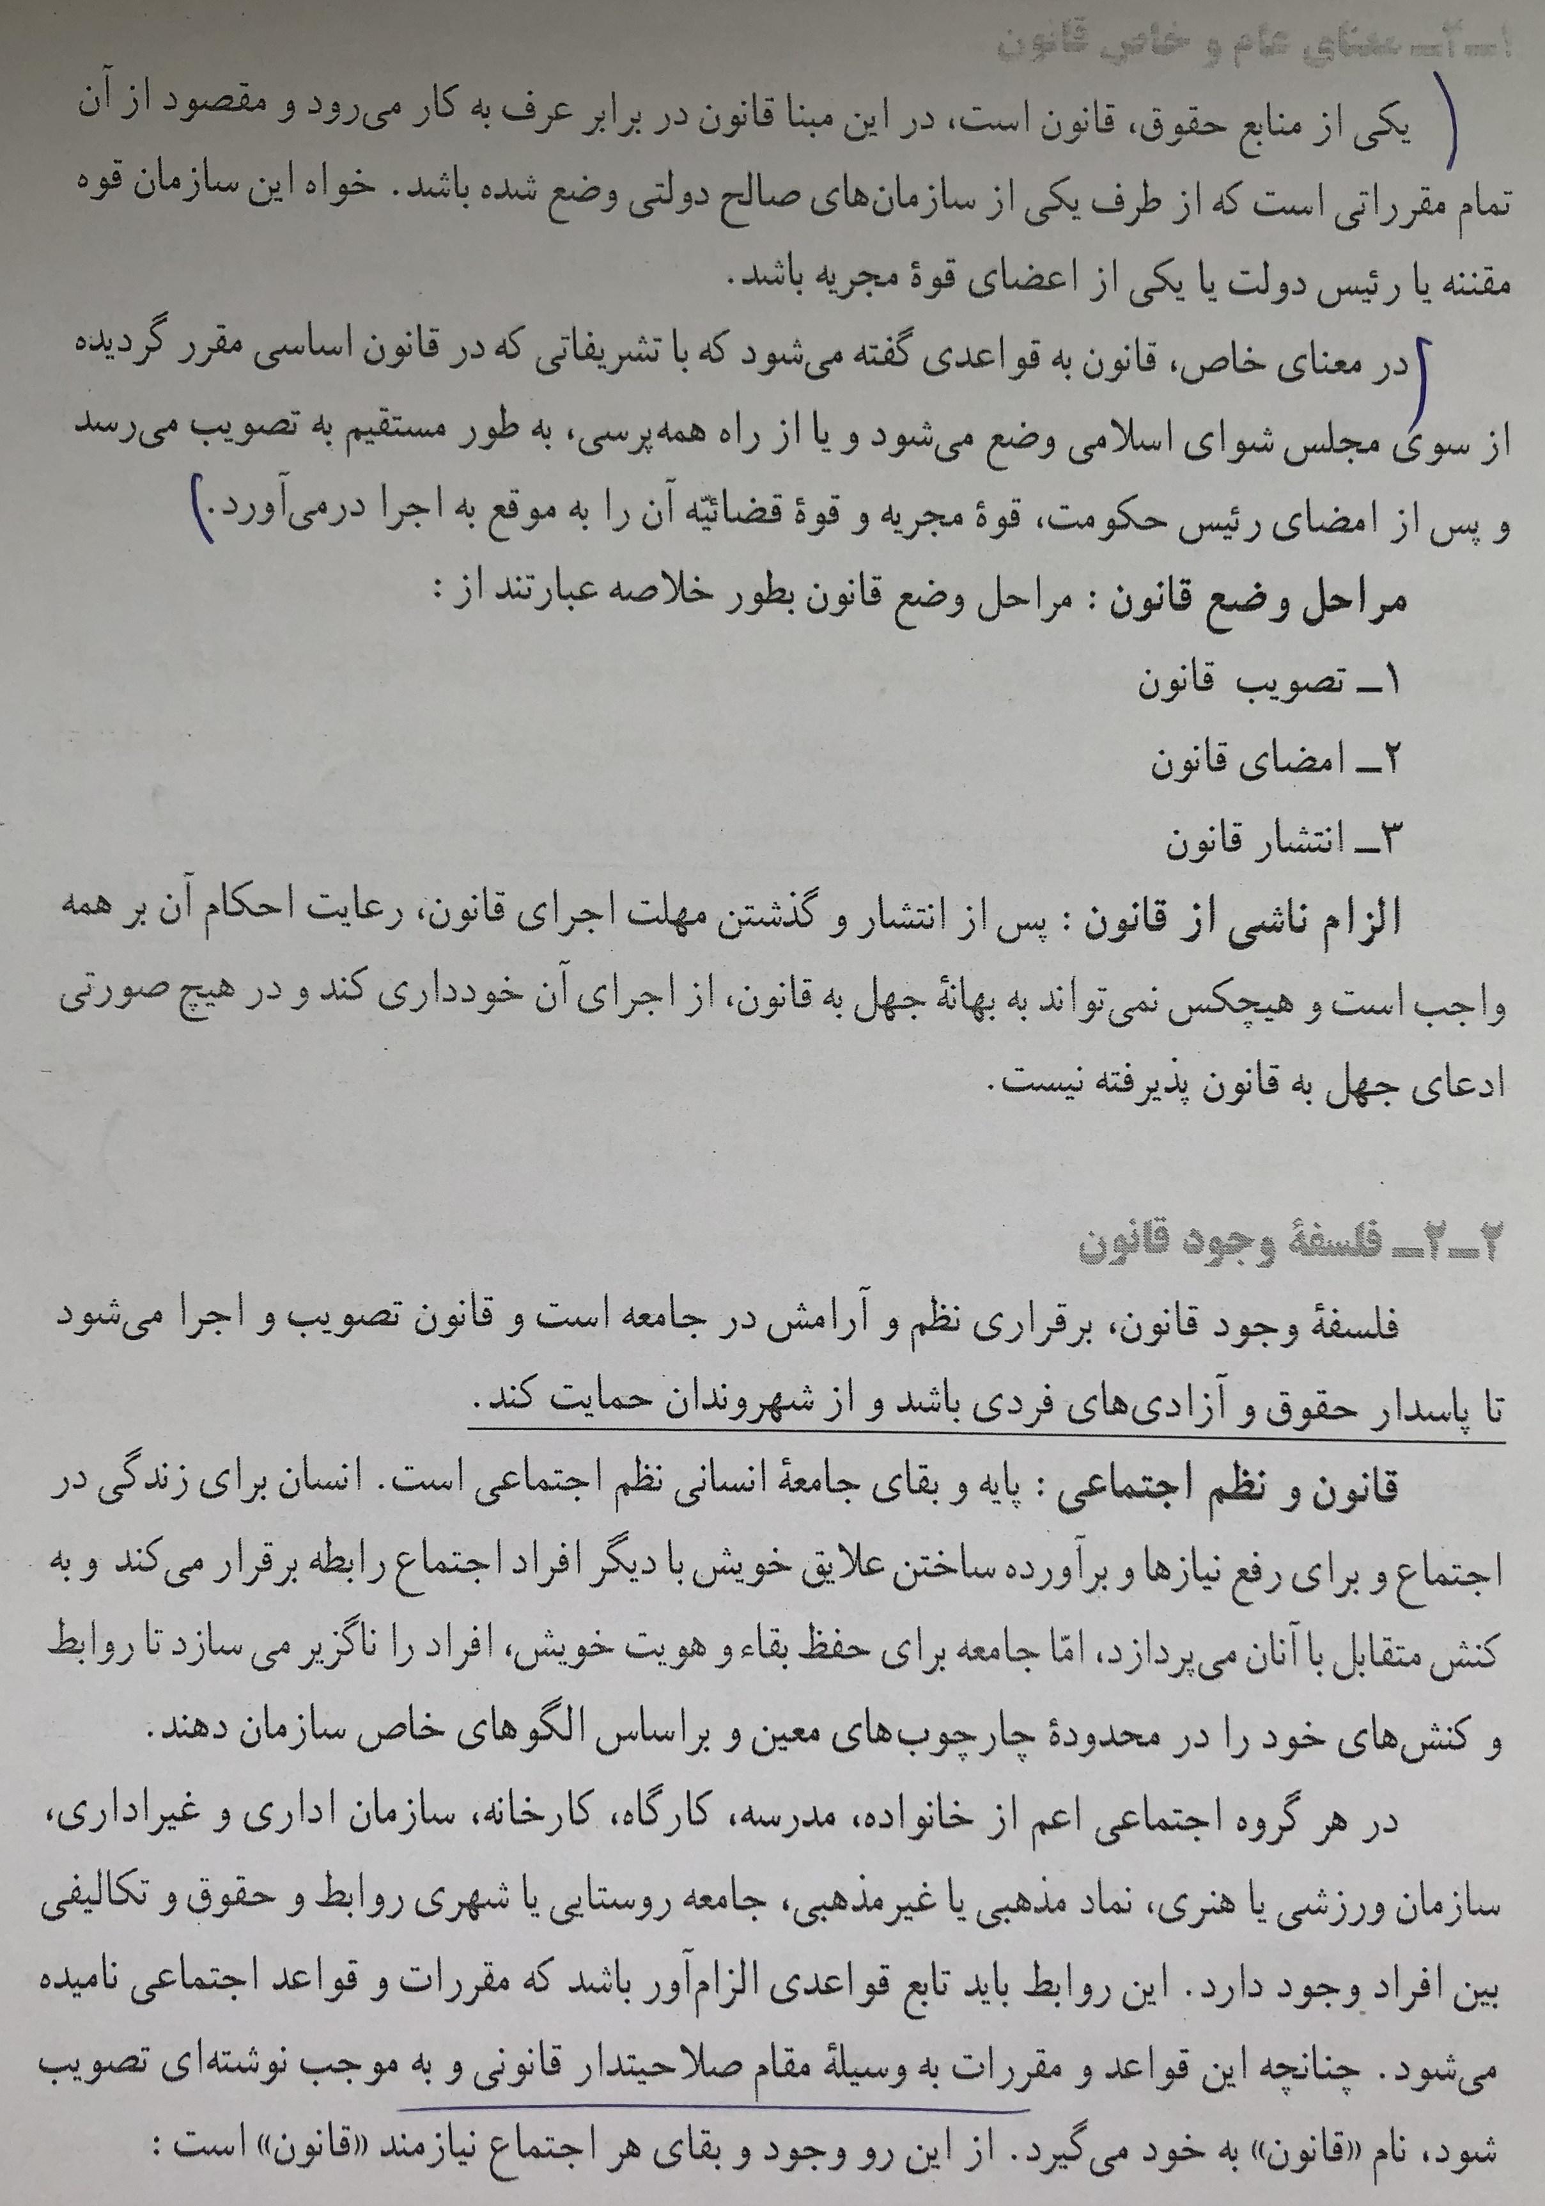

Slide 10
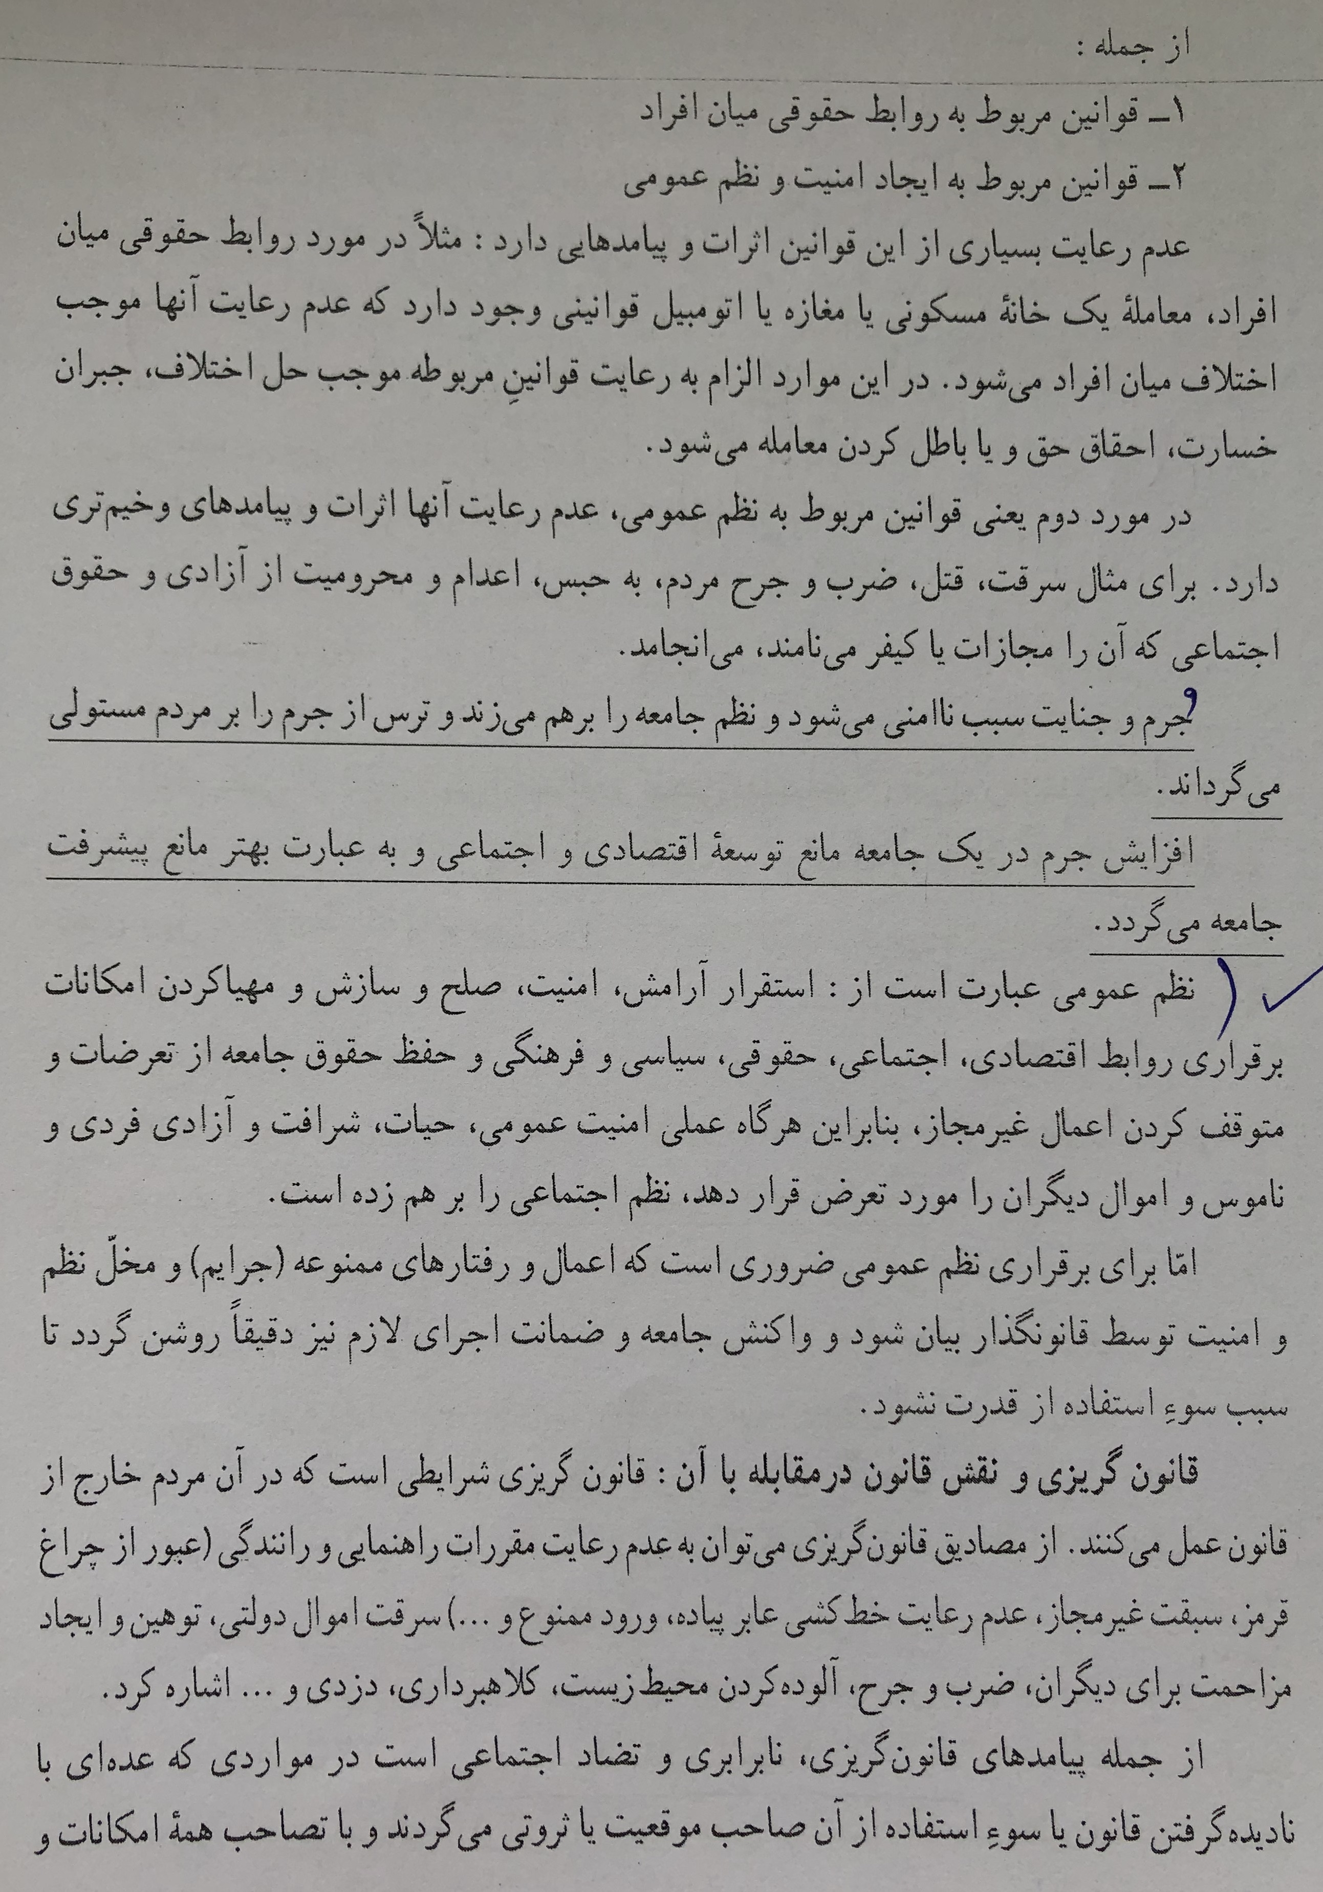

Slide 11
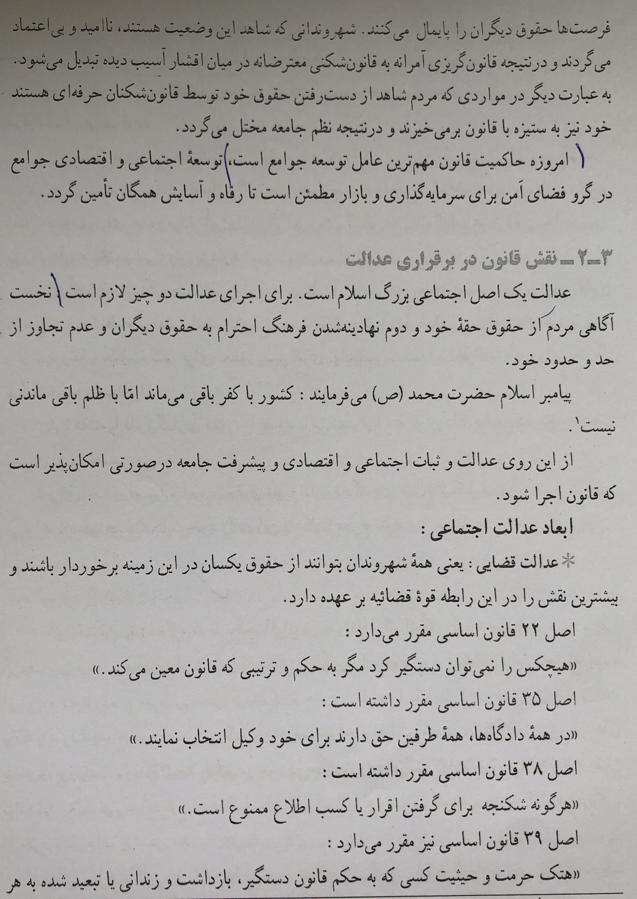

Slide 12
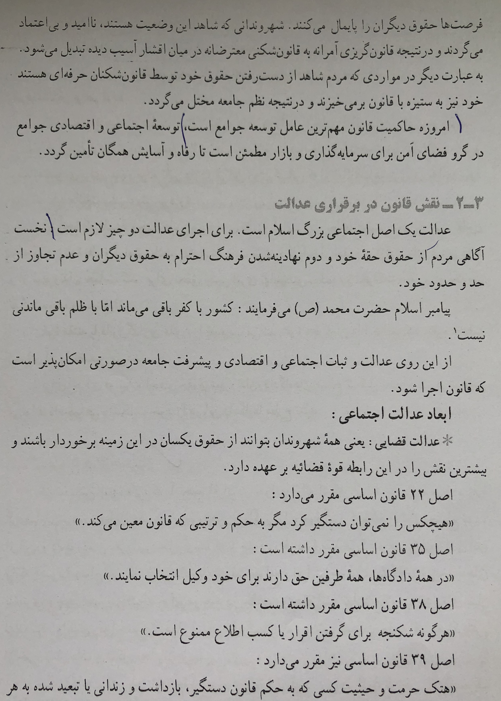

Slide 13
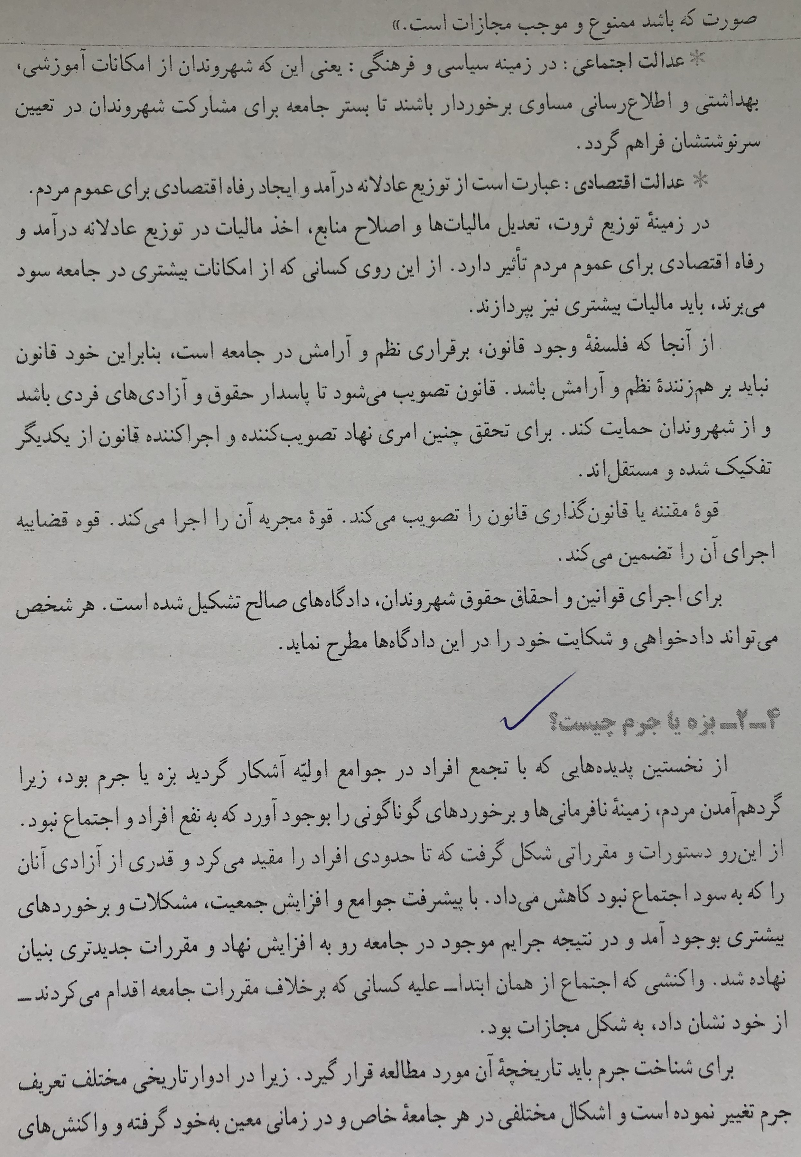

Slide 14
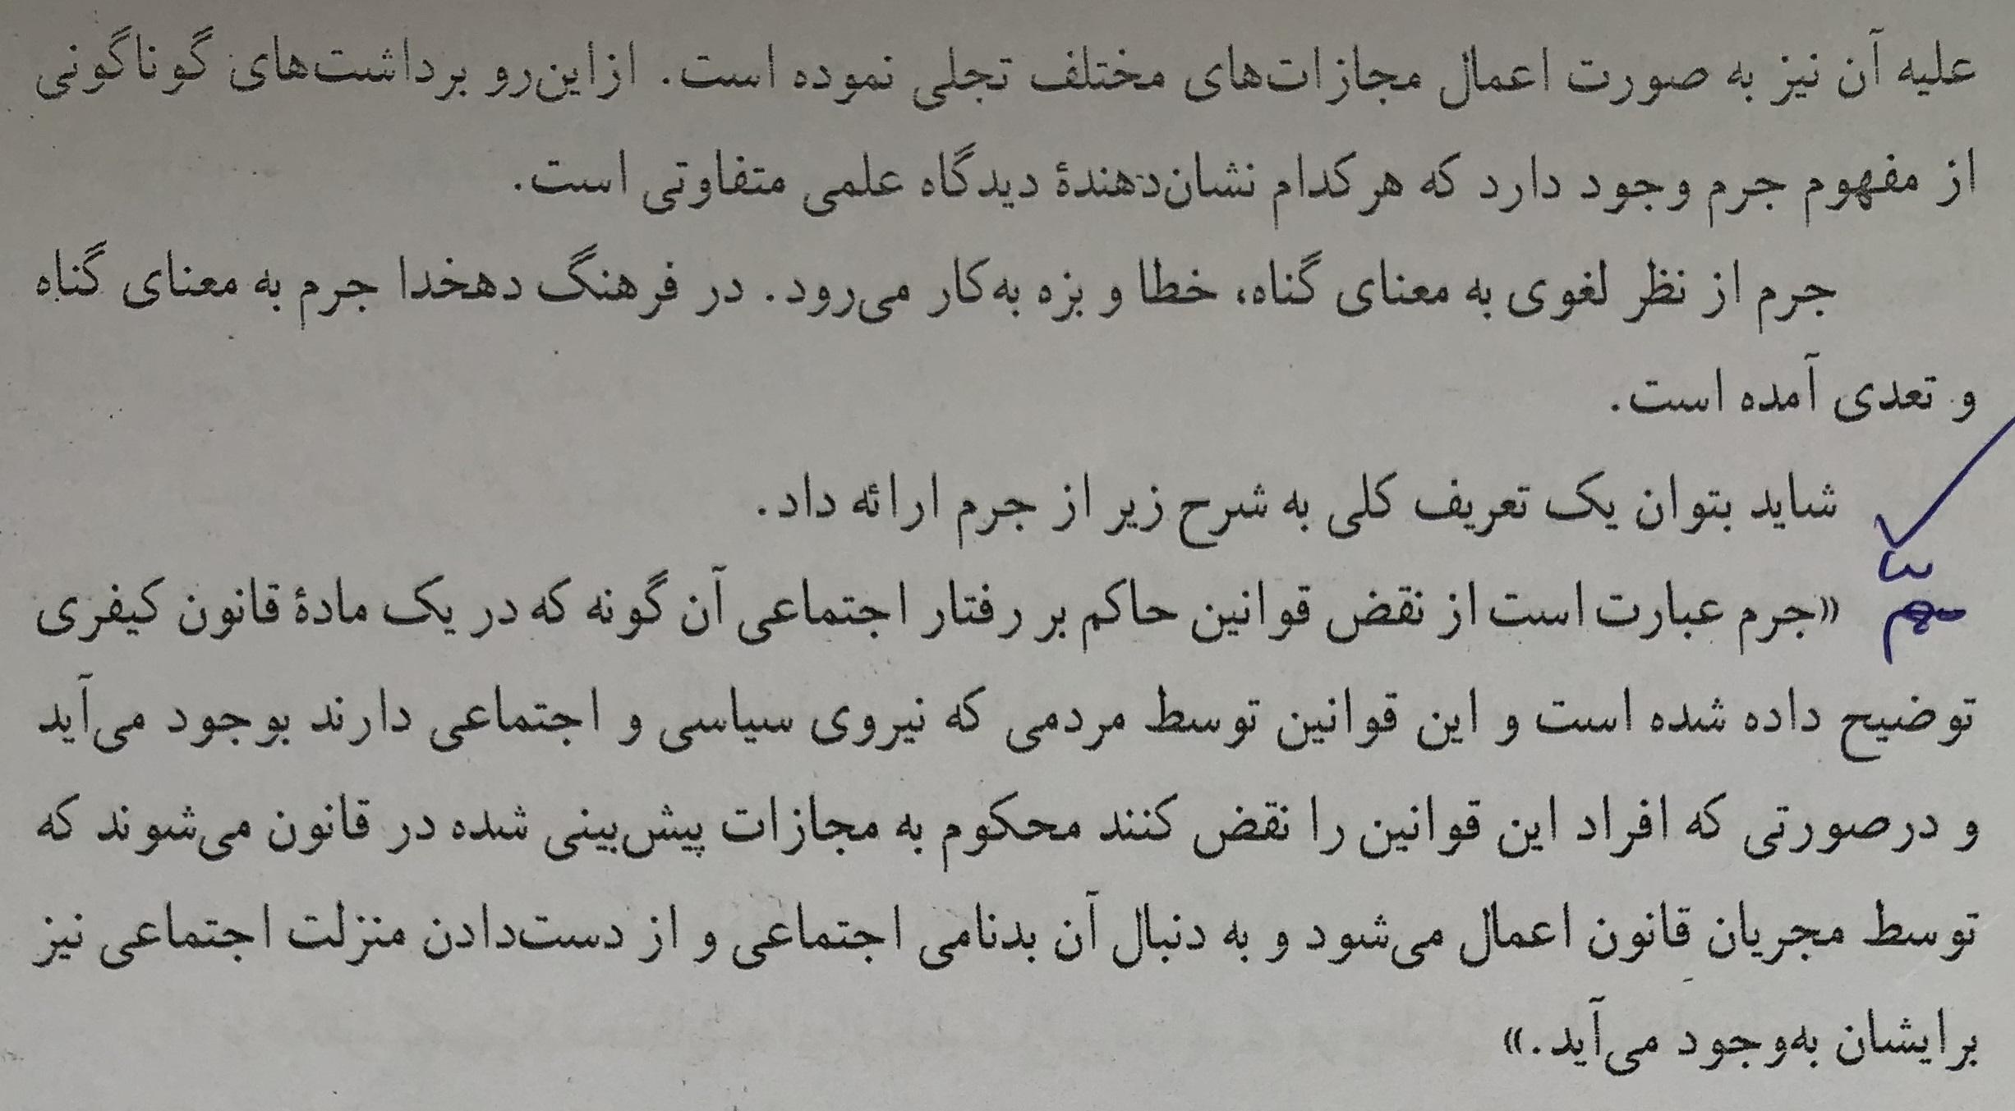

Slide 15


Slide 16
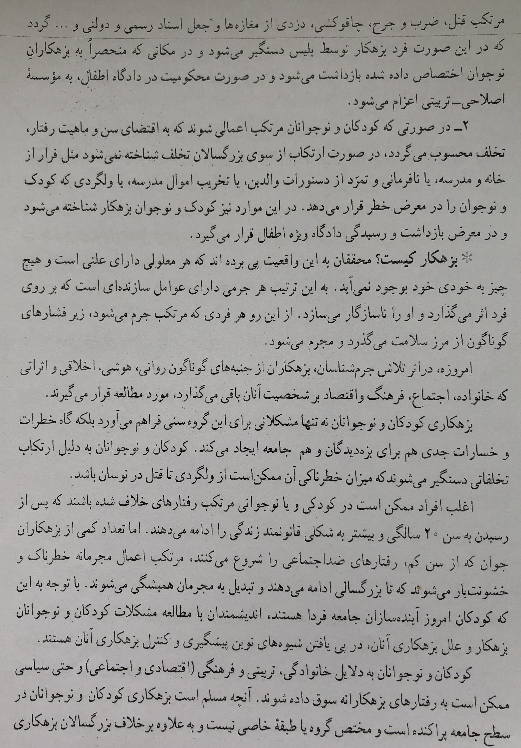

Slide 17
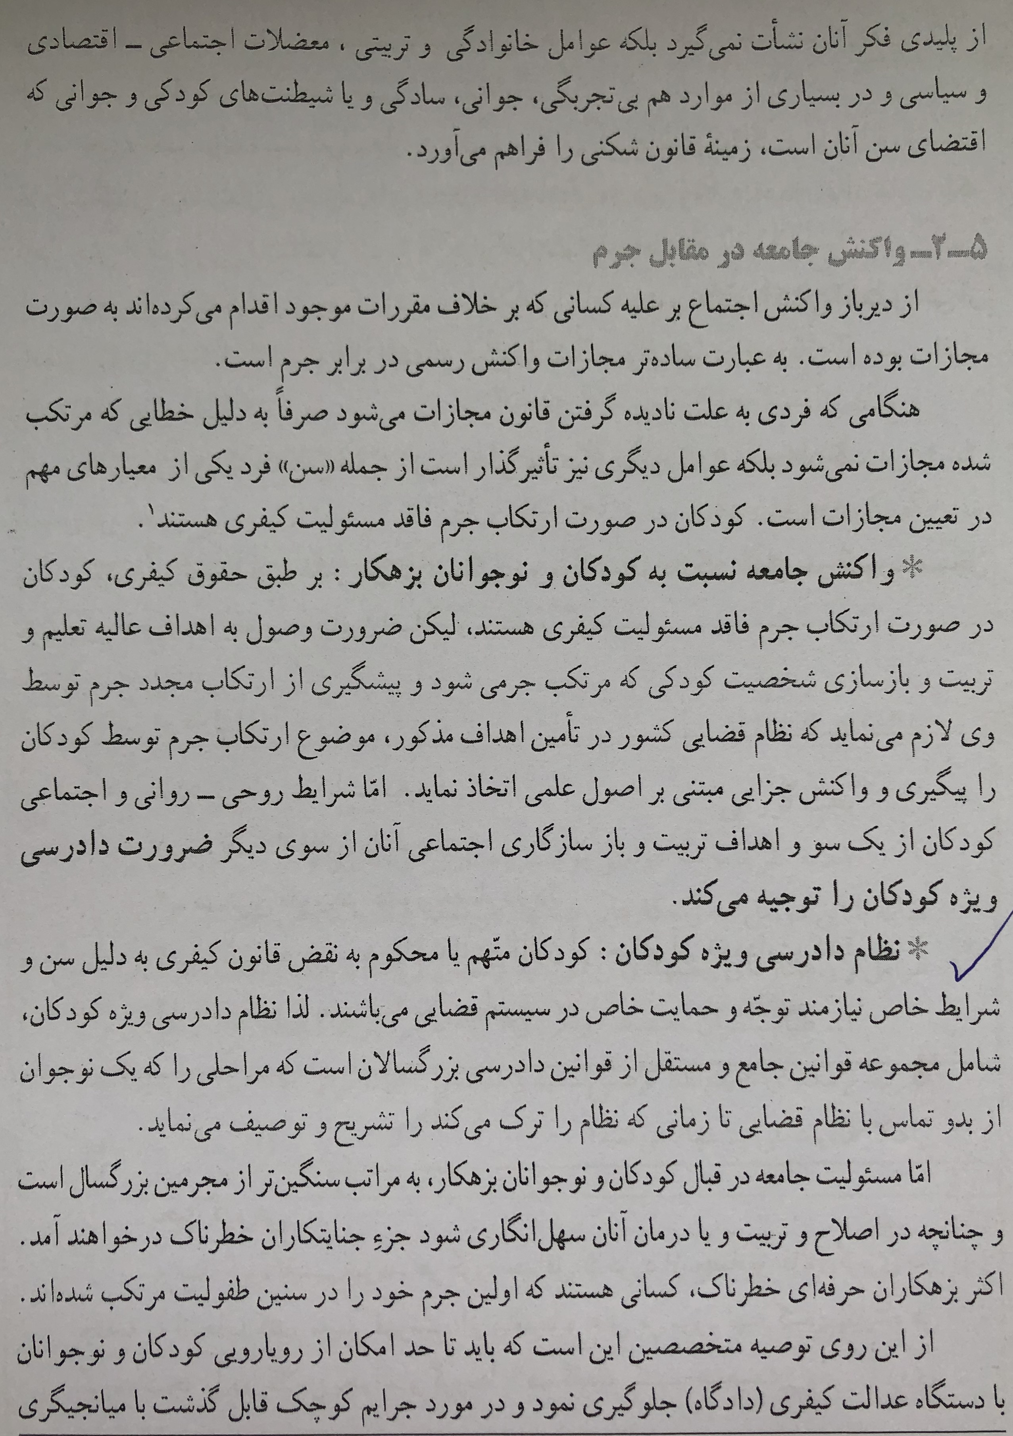

Slide 18
